Slide 1
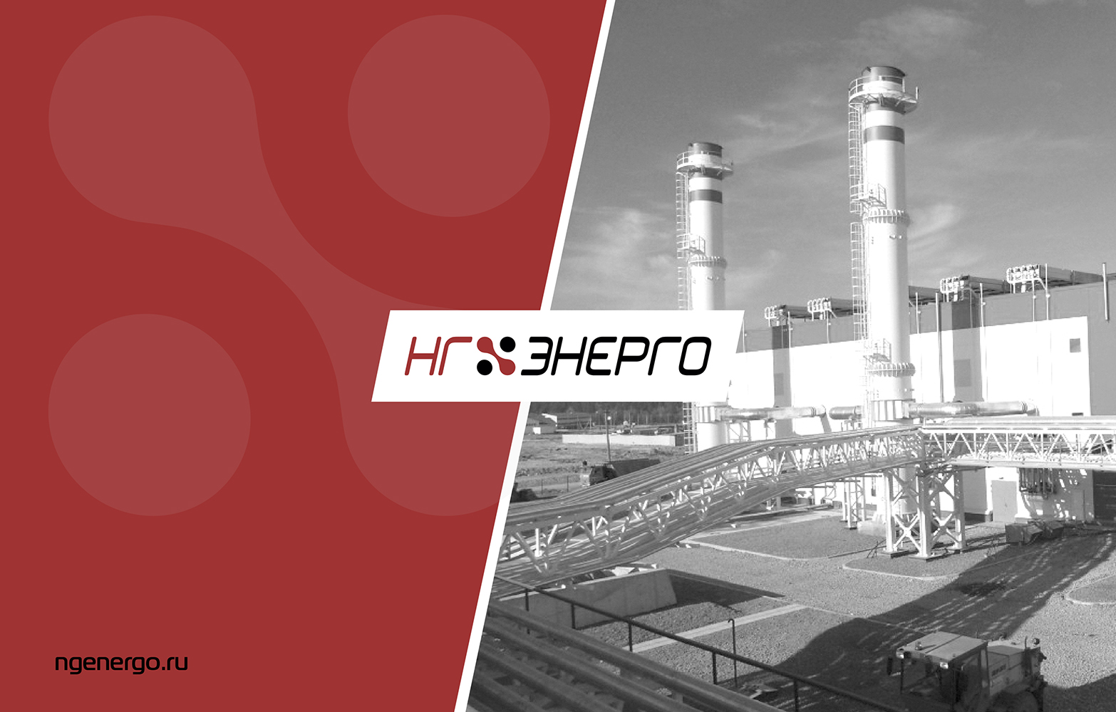
СОБСТВЕННАЯ
ГЕНЕРАЦИЯ
НА ПРИМЕРЕ РЕАЛИЗОВАННЫХ
ПРОЕКТОВ

Slide 2
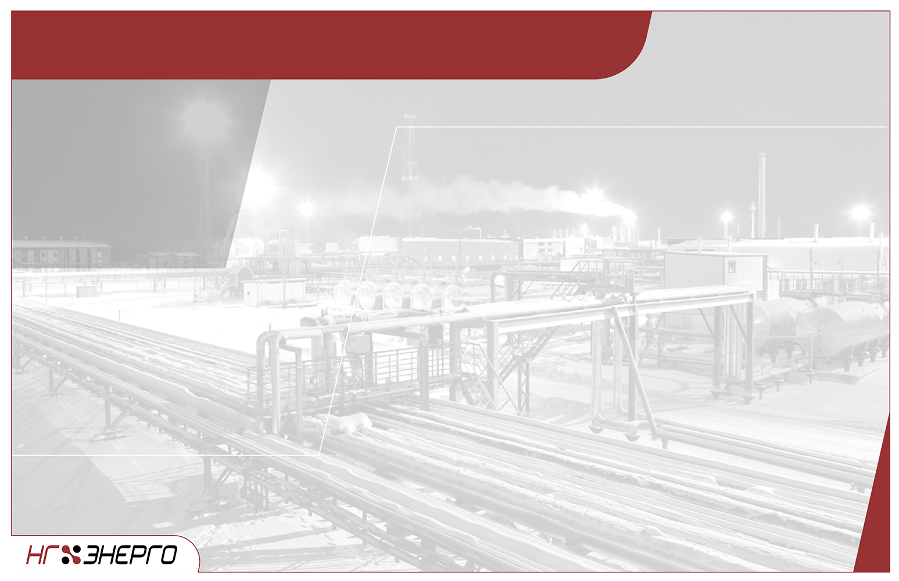
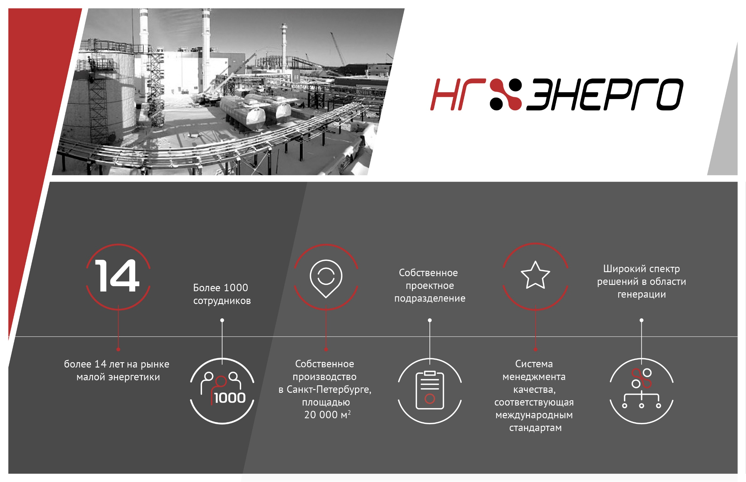
НАПРАВЛЕНИЯ ДЕЯТЕЛЬНОСТИ

Slide 3
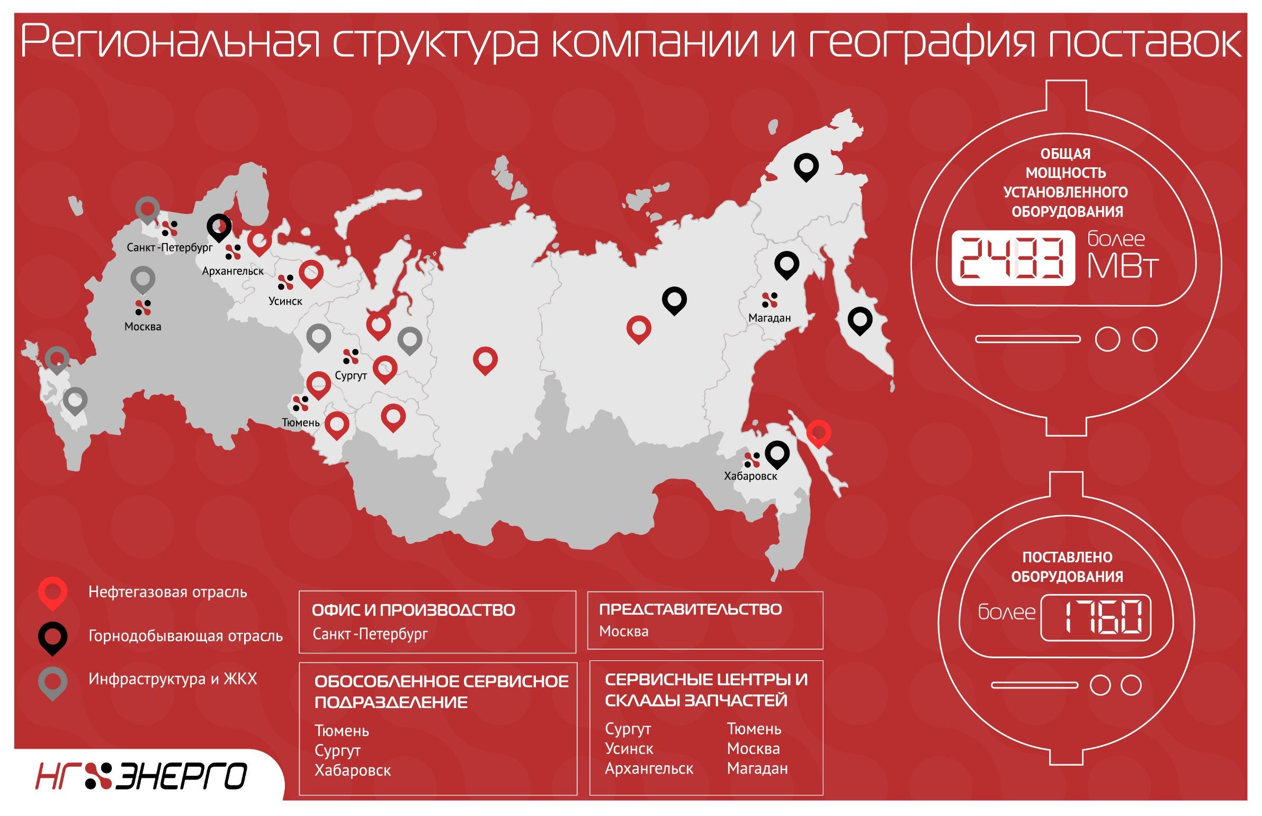

Slide 4
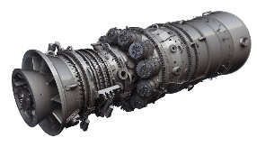
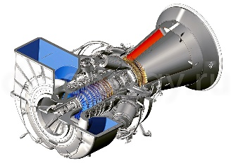
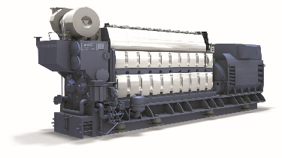
Классификация применяемого оборудования
Электрическая энергия
Тепловая энергия
Тепловая энергия
Электрическая энергия
Поршневой двигатель
Турбина
Дизельное топливо
Высокооборотные
Дизельное топливо
Газ
Среднеоборотные
Тяжелое топливо
Попутный
Низкооборотные
Газ
Природный
Попутный
КПД Газопоршневых двигателей 39-48%;
Низкое давление газа на входе в ГПУ;
Удельный расход топлива при 100% и 50% нагрузках: 9,3…11,6 МДж/кВт·ч
0,264…0,329 м3/кВт·ч
Среднеоборотные двигатели не требуют замены масла;
Кап. ремонт через 80 000 – 100 000 м.ч., выполняется на месте
Природный
КПД турбин (27-35%) во всех конфигурациях
Минимальное рабочее давление газа - 12 бар
Удельный расход топлива при 100% и 50% нагрузках 13,2…17,7 МДж/кВт·ч
0,375…0,503 м3/кВт·ч
останов после каждых 2000 ч. (данные фирмы САТ Solar)
ремонт через 40 000 ч., выполняется на специальном заводе

Slide 5

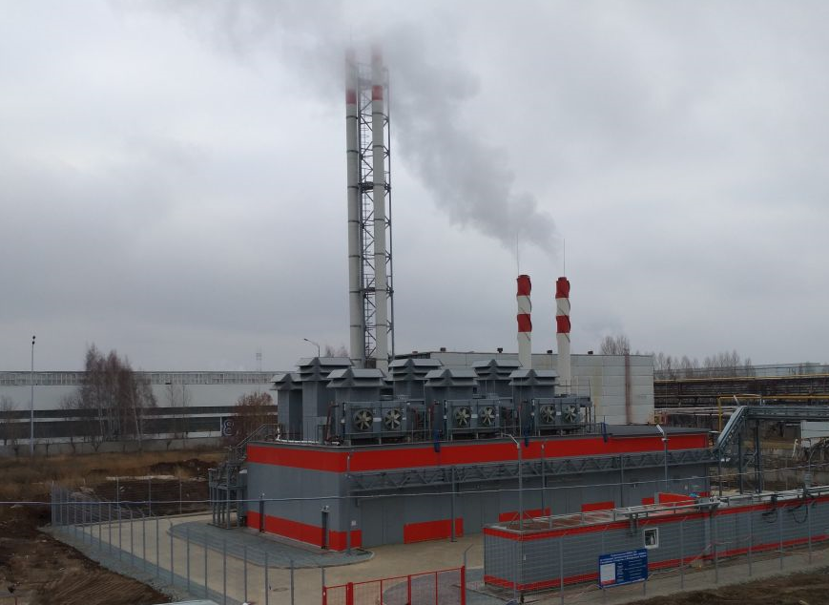
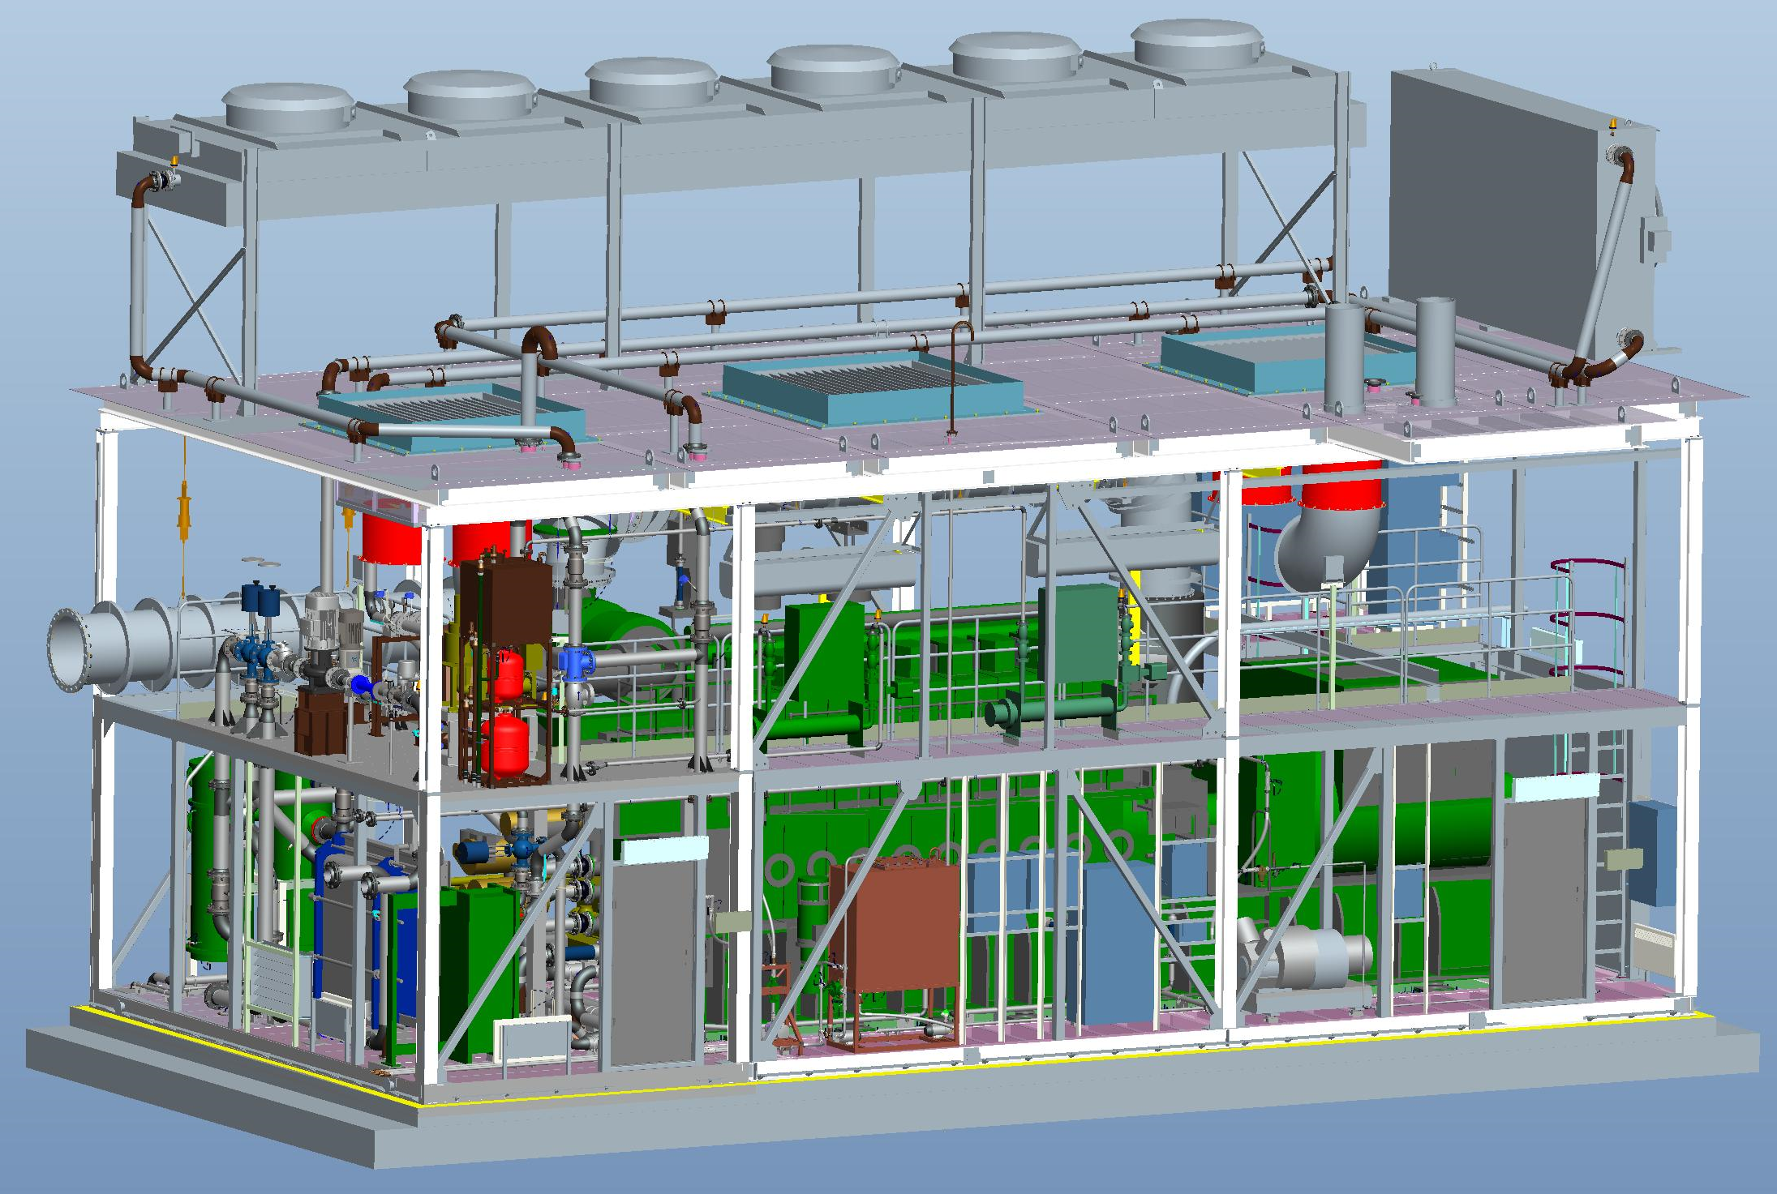
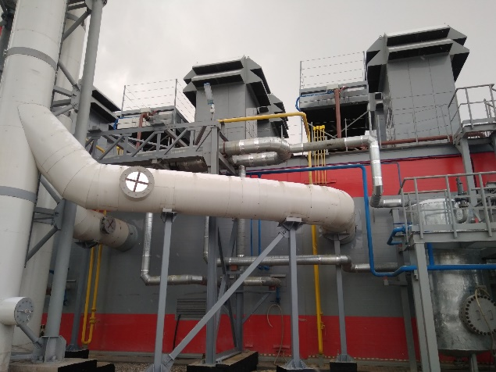
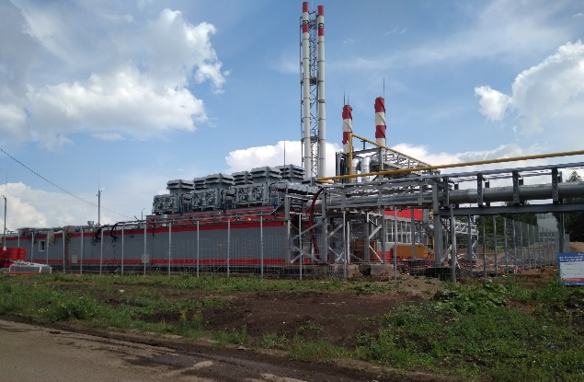
ПРОЕКТ «БРЕЖНЕВ»
ЕДИНЫЙ МАШИННЫЙ ЗАЛ
Назначение
Электроснабжение промышленного предприятия
Местонахождение
Россия, Татарстан
Для энергоснабжения завода «КАМАЗ»
Основное оборудование
HYUNDAI
Мощность
3 х 4 169 кВт
Система утилизации тепла
3 х 3579 кВт
Топливо
Природный газ
Виды работ
«Под ключ»

Slide 6

ПРОЕКТ «БРЕЖНЕВ»
Основное оборудование
HYUNDAI 9H35/40G
Частота вращения
750 об/мин
Напряжение
10,5 кВт
Запуск электростанции:
IV квартал 2017
Наработка на 2.04.18:
4 000 м. часов
Выработано:
42 063 кВт
Один из самых высоких электрических КПД в своем классе 45,8%
Общий КПД 85%
Блочно модульная конструкция существенно сокращает сроки строительно-монтажных работ

Slide 7
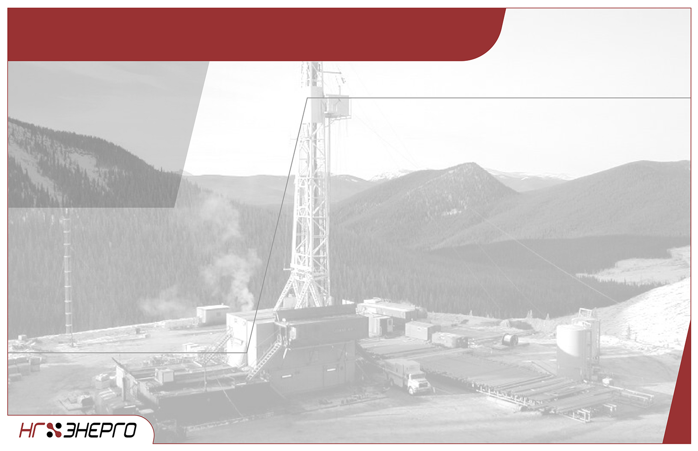
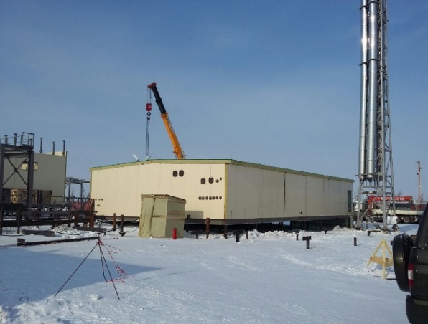

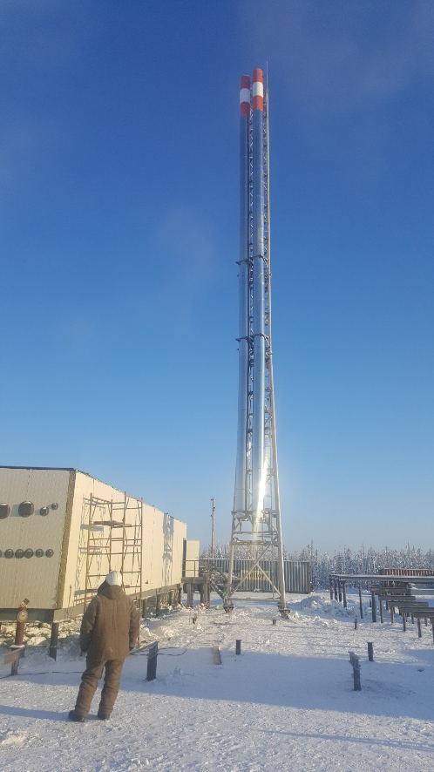
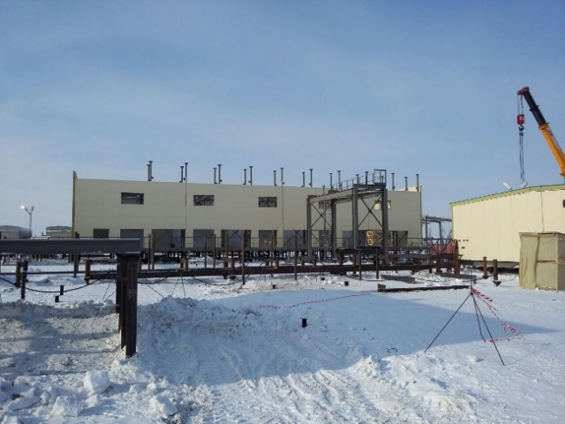
ПРОЕКТ «МУНА»
Назначение
Энергоснабжение инфраструктуры месторождения алмазов
Местонахождение
Верхне-Мунское месторождение
Основное оборудование
HYUNDAI
Мощность
ДГУ 5 ед. по 1700 кВт
Система утилизации тепла
Топливо
Товарная нефть
Виды работ
«Под ключ»
Размеры площадки 103 х 114,5 м. Состав энергоцентра: Здание ДЭС, блок вспомогательных модулей, котельная, резервуарный парк

Slide 8
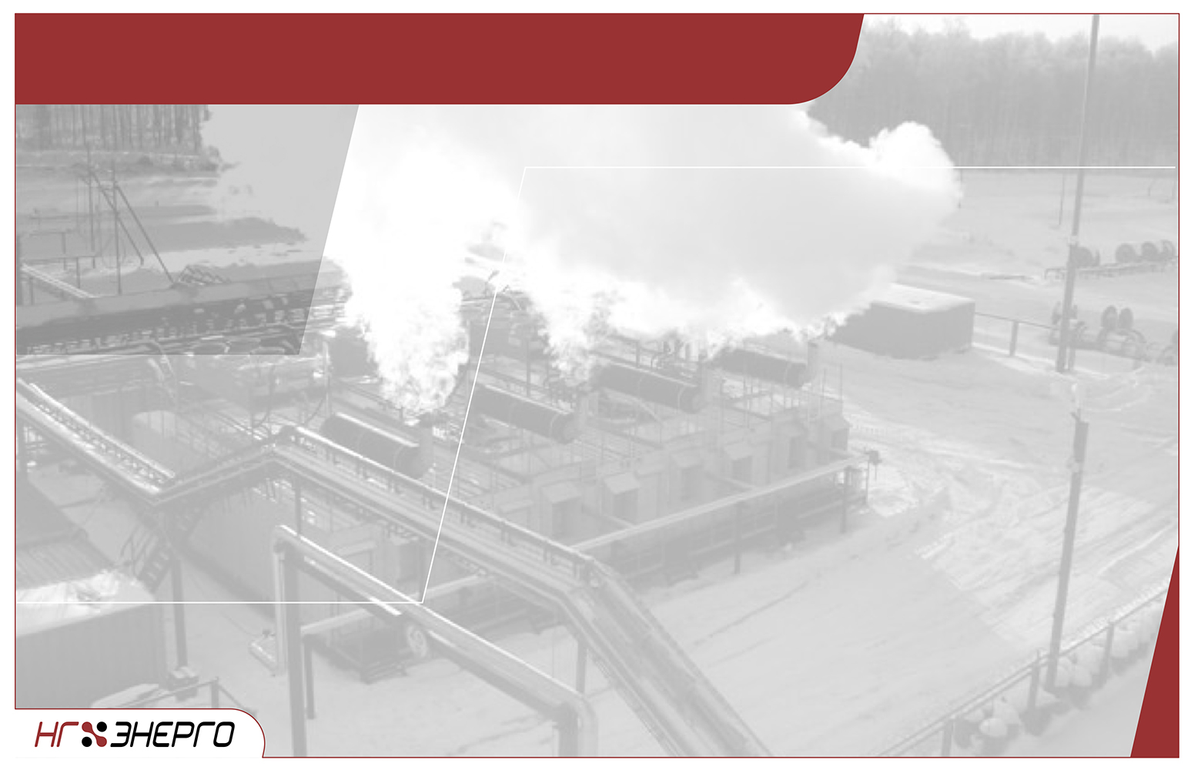
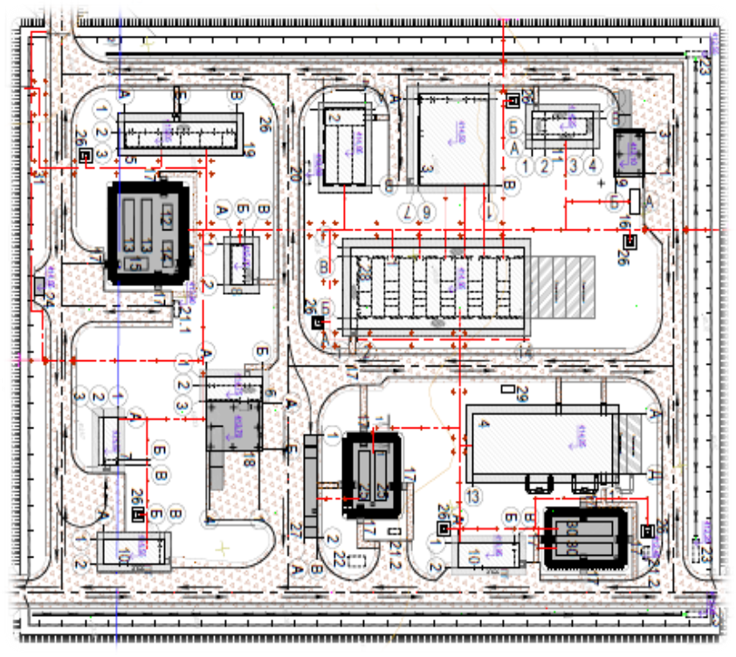
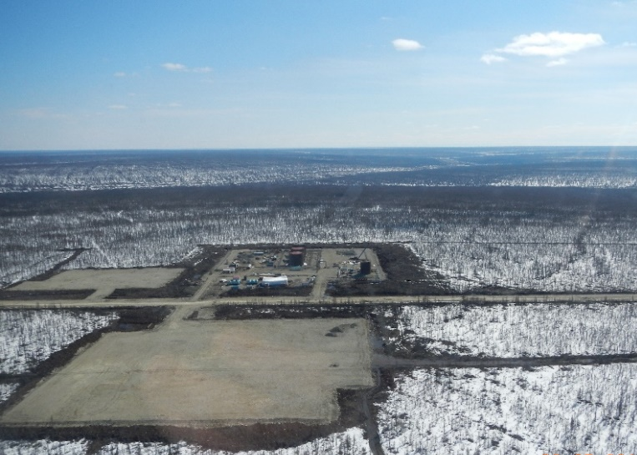
ПРОЕКТ «МУНА»
Автономный энергокомплекс для работы в качестве основного источника:
Установленная электрическая мощность 8,5 МВт (ДГУ 5 ед. по 1700 кВт)
Система утилизации тепла.
Установленная тепловая мощность системы утилизации тепла с ДЭС 4 МВт
Котельная установленной мощностью 12 МВт
Общая установленная тепловая мощность 16 МВт
Топливо – нефть Иреляхского месторождения, ДТ, отработанное масло
Экономические показатели:
Наличие нефти в регионе позволило значительно снизить операционные расходы.
Стоимость нефти в 2 раза ниже стоимости дизельного топлива
Планируемая дата ввода в эксплуатацию:
30 августа 2018 года
Показатели работы на нефти:
Электрический КПД 42,9%
Общий КПД 82,6 %

Slide 9
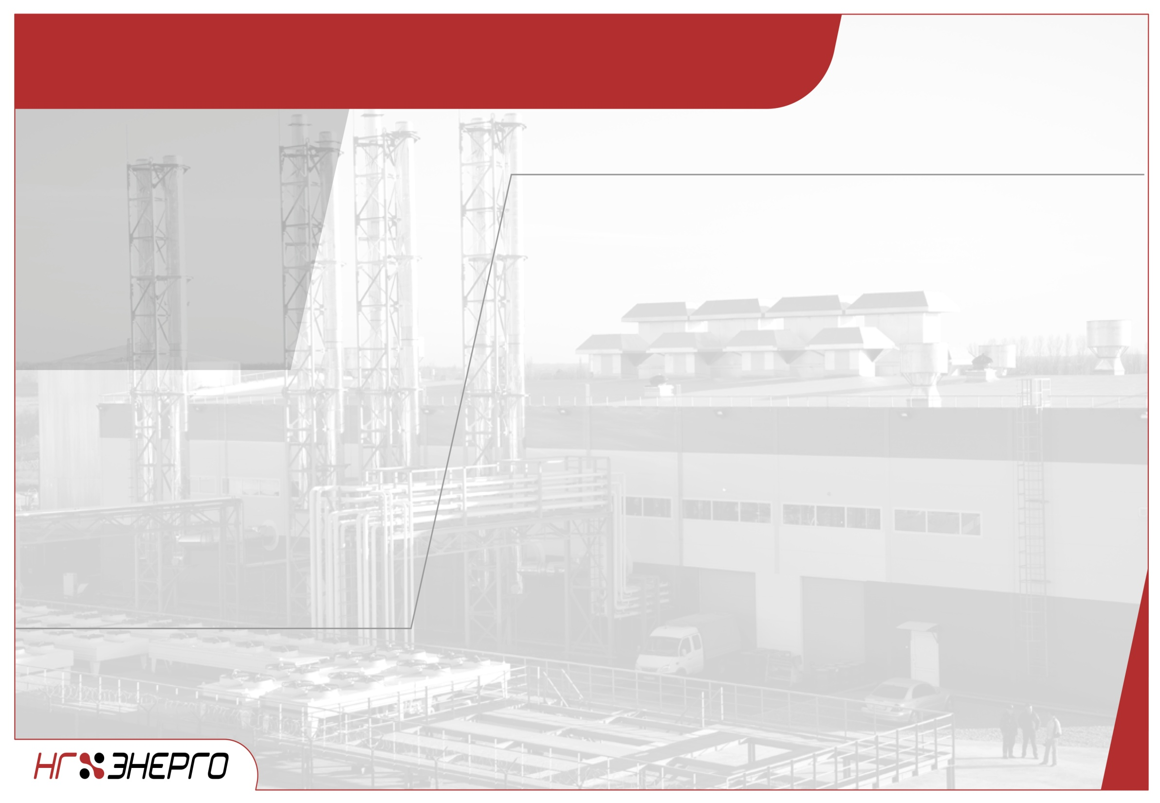
ОБОРУДОВАНИЕ «HYUNDAI»
Производитель ДГУ гарантирует, что:
Предлагаемый двигатель-генератор 9H21/32 способен вырабатывать 1,701кВ (MCR – максимальная продолжительная мощность) на длительной нагрузке 95 ~ 100%.
Возможно использование смазочных материалов российского производства.
Отсутствует необходимость переключения на дизельное топливо и обратно для промывки системы между регламентными остановками на сервисное обслуживание.
9H21/32 самая популярная модель двигателя в линейке HiMSEN. Поставлено 1137 таких двигателей по 63 проектам для 28 стран (включая страны находящиеся под санкциями США и Евросоюза) различного назначения: основной, резервный, аварийный режимы работы

Slide 10

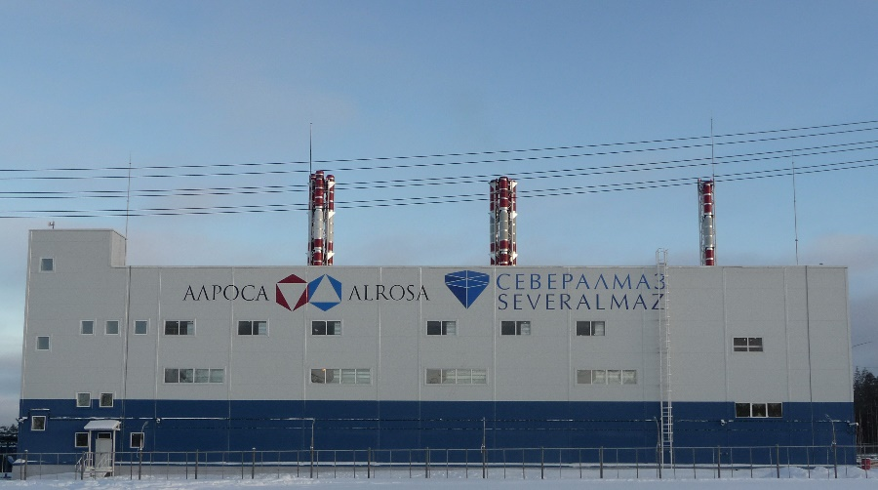

ПРОЕКТ «СЕВЕРАЛМАЗ»
Назначение
Энергоснабжение ГОКа на алмазном месторождении им. М.В. Ломоносова
Местонахождение
Архангельская область, Приморский район
Основное оборудование
MAN
Мощность
24МВт
Топливо
Мазут/ДТ
Виды работ
«Под ключ»
ТЭО и перевод оборудование на тяжелое топливо.
Электрический КПД 42,8 %
Общий КПД 80,6 %

Slide 11
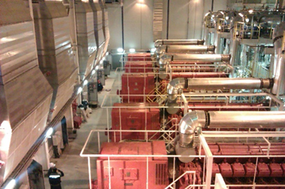
ПРОЕКТ «СЕВЕРАЛМАЗ»
Электростанция Ломоносовского ГОКа построена на базе шести ДГУ MAN серии 18V28/32S. Двигатели MAN, использованные в проекте электростанции, способны работать на подготовленном мазуте.
Ввод в эксплуатацию :
На дизельном топливе IV квартал 2014 года.
Первый запуск станции на мазуте состоялся 3 апреля 2018 года.
Ввод в эксплуатацию :
На тяжелом топливе (мазут) III квартал 2018 года.
Особенности проекта:
6 ДГУ MAN18V28/32S Ед. мощностью 4 МВт
переводятся на мазутное топливо. Доработки ДВС не требуется. Отсутствует потеря мощности при смене топлива. Нет необходимости в переходе на дизельное топливо для промывки ДВС между остановами на регламентное техническое обслуживание.
Окупаемость капитальных вложений в реконструкцию ГДЭС с переводом на мазутное топливо составляет 1,5 года

Slide 12
ПРОЕКТ «УСТЬ-ТЕГУССКОЕ МЕСТОРОЖДЕНИЕ»
Назначение
Электроснабжение объектов нефтедобычи, утилизация ПНГ
Местонахождение
Уватский район,
Тюменская область
Основное оборудование
Solar Turbines Taurus-60
Ед. мощностью 5,5 МВт - 4 шт.
Мощность
22 МВт
Топливо
Попутный нефтяной газ
Ввод в эксплуатацию
2011 год
Виды работ
Строительство, пусконаладочные работы, комплексные испытания, эксплуатация
Удельный расход: 11 400 кДж/кВт-ч;
Электрический КПД: 30,4 %;
Технологическая остановка 4 000 моточасов;
Ресурс до ремонта 60 000 моточасов;
Снижение мощности до 5%

Slide 13
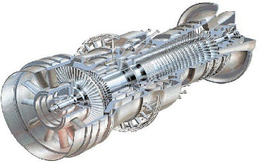
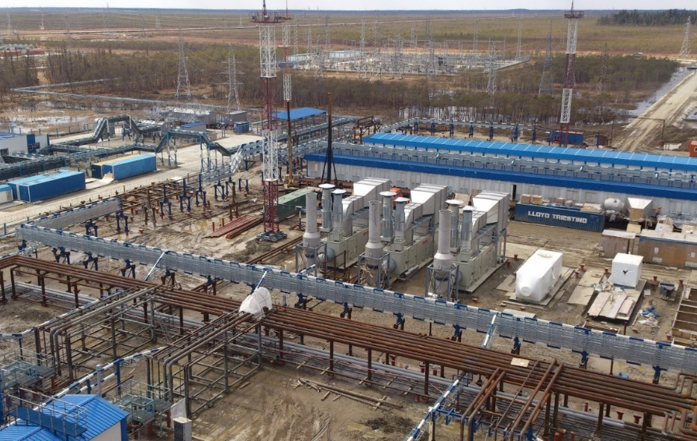

ПРОЕКТ «УСТЬ-ТЕГУССКОЕ МЕСТОРОЖДЕНИЕ» Вторая очередь
Назначение
Электроснабжение объектов нефтедобычи, утилизация ПНГ
Местонахождение
Уватский район,
Тюменская область
Основное оборудование
Centrax Gas Turdines CX501-KB7
Ед. мощностью 5,2 МВт - 12 шт.
Мощность
62,4 МВт
Топливо
Попутный нефтяной газ
Ввод в эксплуатацию
2014 год
Виды работ
Строительство, пусконаладочные работы, комплексные испытания, эксплуатация
Удельный расход: 11 130 кДж/кВт-ч;
Электрический КПД: 31,3 %;

Slide 14
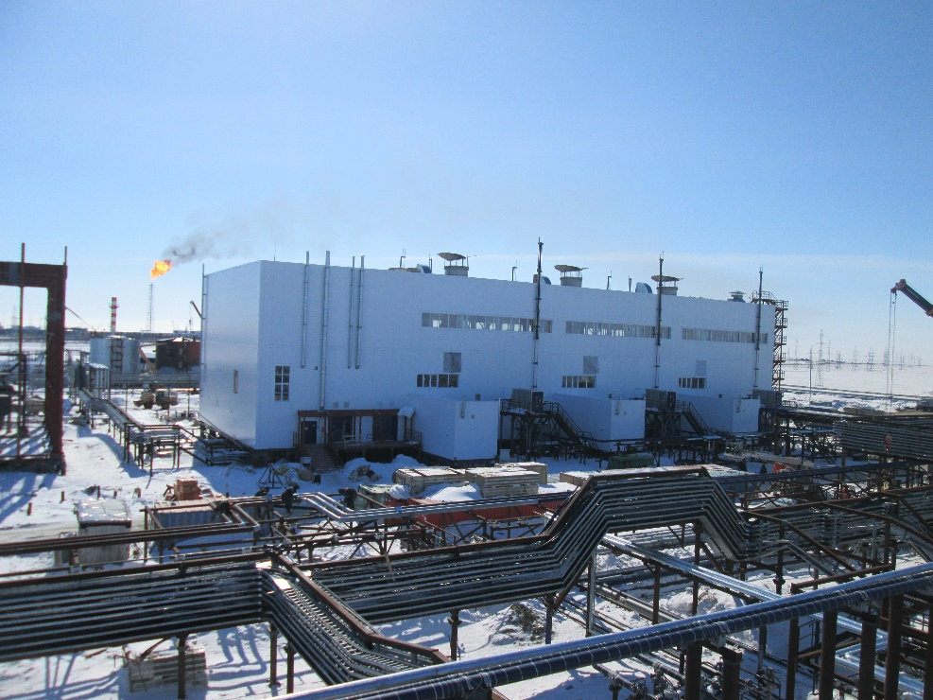
ПРОЕКТ «НОВЫЙ ПОРТ»
Одна из крупнейших на полуострове Ямал газотурбинная электростанция (ГТЭС)
Мощность 96 МВт (с возможностью ее увеличения до 144 МВт)
Сырьем для будущей электростанции может служить как природный, так и попутный нефтяной газ
Генераторное напряжение проектируемой ГТЭС–10,5кВ.
Выдача мощности от ГТА предполагается по блочной схеме генератор-трансформатор по кабельным линиям 10 кВ через трансформаторы 10/35 кВ.
Новая ГТЭС обеспечит бесперебойное энергоснабжение Новопортовского месторождения, приемо-сдаточного пункта «Мыс Каменный» и терминала «Ворота Арктики» в акватории Обской губы.
Для выработки электроэнергии на ГТЭС Новопортовского месторождения приняты энергетические газотурбинные агрегаты ГТА-16РМ (П) цехового исполнения с двигателем ПС-90ГП-2 (ОАО «ОДК - Газовые турбины»)
Электрический КПД 35,5% Общий КПД 85%.

Slide 15
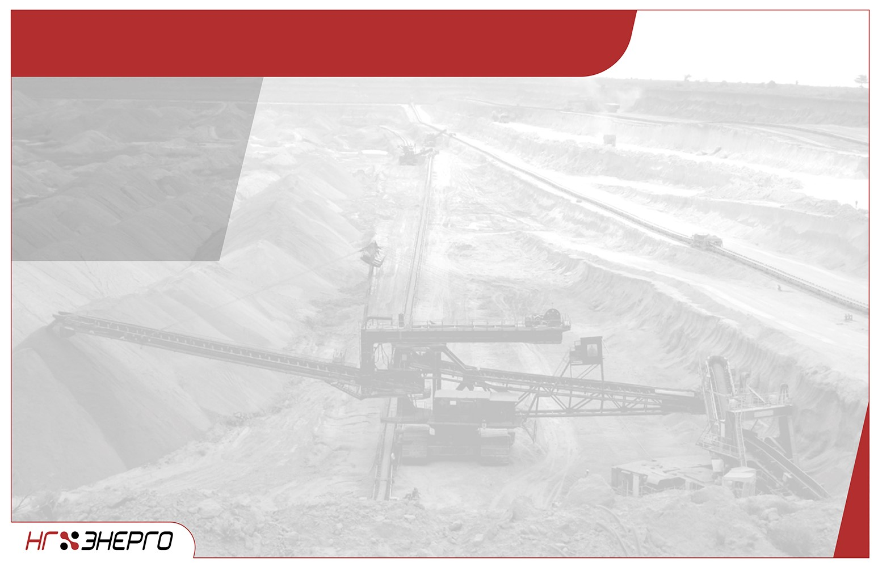
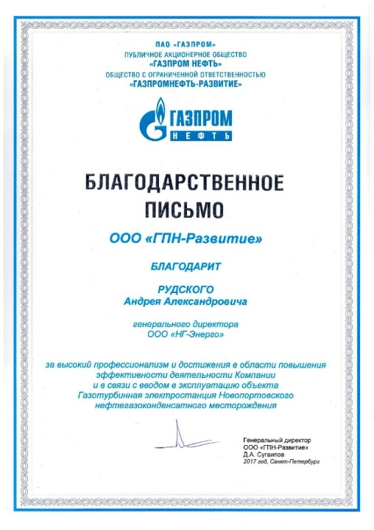
ПРОЕКТ «НОВЫЙ ПОРТ»
  .
Выполнен полный комплекс работ по «Обустройству объектов Новопортовского месторождения»
Проект выполнен «под ключ» (с поставкой турбин заводом производителем по прямому договору с заказчиком);
Проведена сдача объекта по акту приемки законченного строительством объекта приемочной комиссией
28 февраля 2018 года на Новопортовском месторождении состоялось торжественное мероприятие «Энергия большой нефти» с участием руководителей региона и ПАО «Газпром-нефть» , посвященное открытию Газотурбинной электростанции.
По результатам выполнения работ Генерального подрядчика по строительству «НГ-Энерго» было вручено благодарственное письмо.

Slide 16
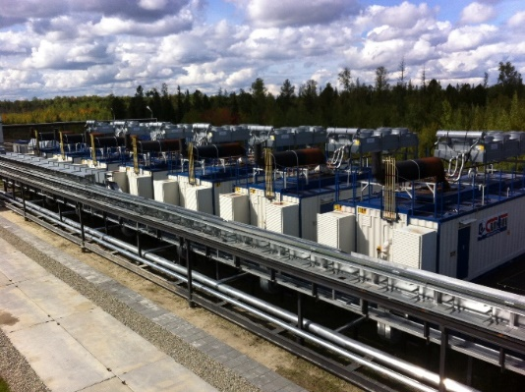
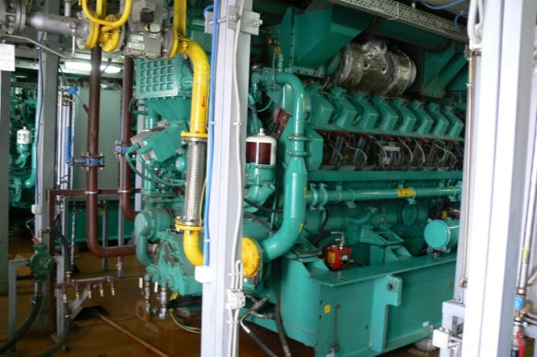
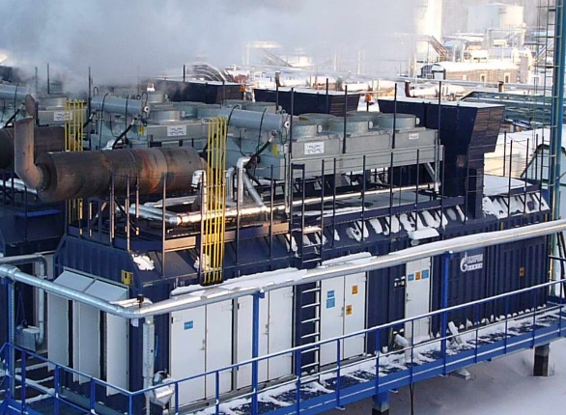
ПРОЕКТЫ ПО УТИЛИЗАЦИИ ПНГ
Назначение
Электроснабжение объектов нефтедобычи, утилизация ПНГ
Альянс Нефтегаз
Майское м.р. Фестивальное м.р.
Снежное м.р. Тюменская обл.
Основное оборудование
ГПЭС Cummins
Мощность
20 МВт (13 ГПЭС)
Топливо
Попутный нефтяной газ
Виды работ
«Под ключ»
Дата ввода
2008-2012 год
Наработка:
До 70 000 моточасов
Назначение
Электроснабжение объектов нефтедобычи, утилизация ПНГ
Сургутнефтегаз
Западная Сибирь
Восточная Сибирь
Основное оборудование
ГПЭС Cummins
Мощность
27,2 МВт (4 энергокомплекса)
Топливо
Попутный нефтяной газ
Виды работ
«Под ключ»
Дата ввода
2008 год
Наработка:
Более 65 000 моточасов
Назначение
Электроснабжение объектов нефтедобычи, утилизация ПНГ
НК Русснефть
Столбовое м .р.
Мохтиковское м. р.
Основное оборудование
GE Jenbacher
Мощность
26,5 МВт (2 энергокомплекса)
Топливо
Попутный нефтяной газ
Виды работ
«Под ключ»
Дата ввода
2012 -2013 год
Наработка:
До 35 000 моточасов
Назначение
Электроснабжение объектов нефтедобычи, утилизация ПНГ
Газпром Нефть Восток
Арчинское, Крапивинское м.р.
Основное оборудование
ГПЭС Cummins
Мощность
15,3 МВт (2 энергокомплекса)
Топливо
Попутный нефтяной газ
Виды работ
«Под ключ»
Дата ввода
Арчинское м.р. 2014 года
Крапивинское м.р. 2006 год
Наработка:1
До 93 600 моточасов

Slide 17
ГТУ или ГПУ
КПД газопоршневых двигателей (39-48%) превышает КПД турбин (27-36%) во всех конфигурациях
Температура и влажность окружающего воздуха не оказывает существенного влияния на КПД поршневых двигателей
Газопоршневой двигатель имеет более высокий КПД при неполной нагрузке
Количество пусков и остановок газопоршневого двигателя не сказывается на интенсивности износа запасных частей и не приводит к ускоренной выработке ресурса
Газопоршневой двигатель не снижает своей номинальной мощности на всем протяжении жизненного цикла, а снижение КПД между капитальными ремонтами незначительно
Давление подаваемого топлива для газопоршневого двигателя в среднем в 5-8 раз ниже, чем у газовых турбин (ГПУ 5-6 Бар –ГТУ 25-45 Бар)
Время запуска и выхода на нагрузку у газопоршневого двигателя в несколько раз меньше, чем у турбины
Использование в проекте газопоршневых двигателей дает возможность более гибкой компоновки электростанции
Более короткий срок строительства
Для ремонта турбины требуются высокотехнологичные оборудование и материалы
Применение турбин целесообразно если:
Большая потребность в тепле
Технология требует большое количество пара
Газ низкого качества с высоким содержанием серы
Эффективно при большой единичной мощности
Использование комбинированного (парогазового) цикла
Требуется низкая эмиссия вредных веществ (NОx)
Применение газопоршневых целесообразно если:
Приоритет – это выработка электроэнергии
Требуется высокий электрический КПД
Предпочтительная единичная мощность до 10 МВт (до 10-ти агрегатов)
Суточные колебания нагрузки от 30 до 100%
Необходим быстрый пуск (особенно в островном режиме)
Требуется большое количество пусков
Возможность проведения капитального ремонта на месте эксплуатации

Slide 18
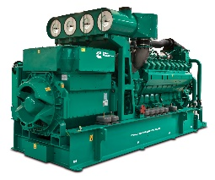

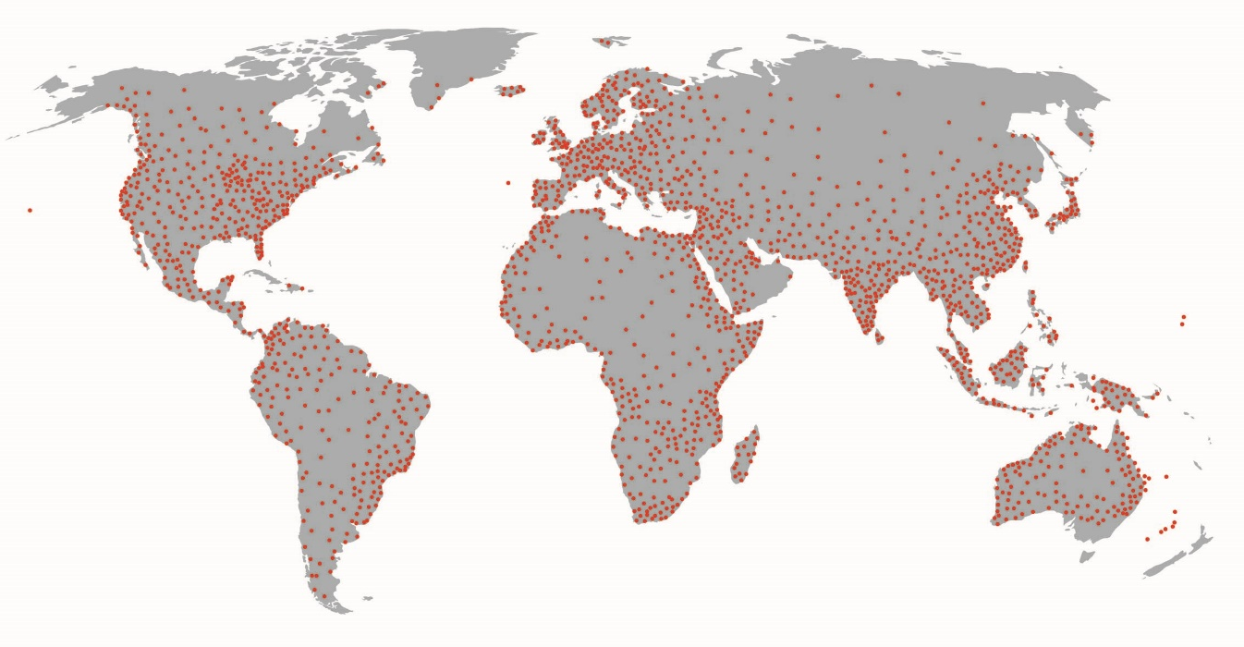
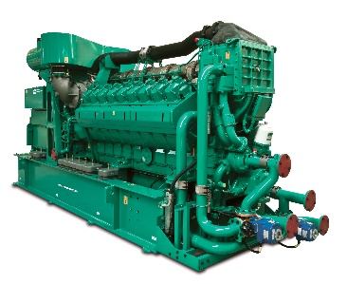

ОБОРУДОВАНИЕ «CUMMINS»
Широкая география поставок
Сервисная поддержка
ООО «НГ-Энерго» является самым крупным дилером осуществляет сервисную поддержку
на всей территории России. Мощностной ряд оборудования
От 13 кВт до 3,0 МВт
Частота вращения
1500 об/мин
Виды топлива
ДТ / Природный газ / Попутный газ /
Сложные газы
География поставок 169 стран
22%
Europe & Middle East
38%
U.S. & Canada
Поставлено 32 600 шт. Общей мощностью 62 0330 МВт.
Модельный ряд оборудования Cummins
ДТ мощность от 13 кВт до 3,0 МВт
ГАЗ мощность от 315 кВт до 2,0 МВт

Slide 19
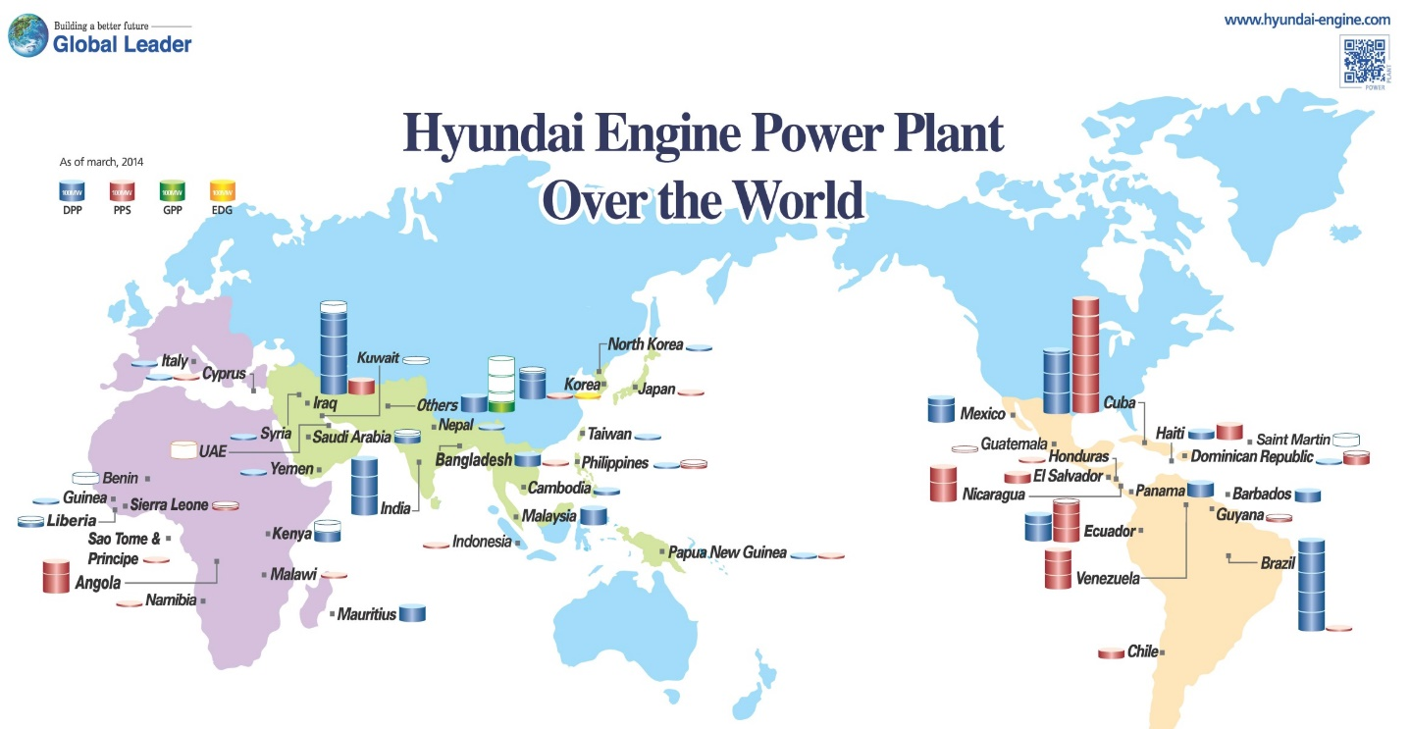
ОБОРУДОВАНИЕ «HYUNDAI»
Широкая география поставок
Включая страны находящиеся под санкциями США и Евросоюза.
Сервисная поддержка
ООО «НГ-Энерго» осуществляет сервисную поддержку
на всей территории России
Мощностной ряд оборудования
От 1,2 до 22,5 МВт
Частота вращения
600 / 750 / 1000 об/мин
Различные виды топлива
Нефть / Мазут / ДТ
Газ
Двухтопливные
География поставок 34 страны
Поставлено 1961 шт. Общей мощностью 5 060 мВт.
Модельный ряд оборудования HYUNDAI
Нефть/Мазут/ДТ
модель Н21 / Н25 / Н32 / Н46 мощность 1,2 до 22,5МВт
ГАЗ
модель Н35 мощность 2,8 до 9,6МВт
Двухтопливные
модель Н27 /Н35 мощность 1,4 до 9,26МВт

Slide 20
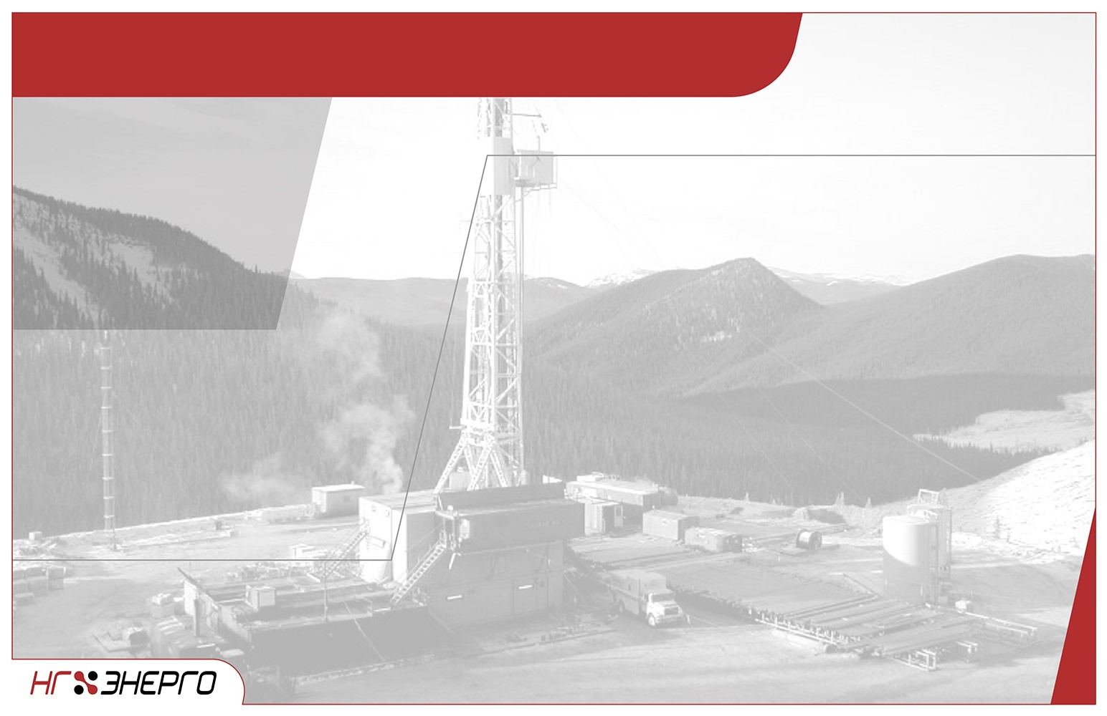
  «НГ-ЭНЕРГО» - КОМПЛЕКСНЫЕ РЕШЕНИЯ ДЛЯ ЭНЕРГООБЕСПЕЧЕНИЯ ОБЪЕКТОВ
Сегодня «НГ-Энерго» предлагает типовые решения для ПАО «ГАЗПРОМ» на базе высокооборотных и среднеоборотных двигателей.
Высокооборотные двигатели Cummins:
Большой опыт эксплуатации и отработанные схемы поставки оборудования;
Отработанные схемы поставок оборудования и ЗиП;
Капитальный ремонт двигателей выполняется в России;
Регулярная замена масла. Периодичность зависит от типа двигателей и составляет от 15 до 25% от затрат;
Высокая стоимость топливной составляющей (стоимость ДТ в 2-2,5 раза выше стоимости тяжёлого топлива и до 4-х раз выше стоимости мазута);
Нет возможности перехода с ДТ на тяжелое топливо и обратно;
Отсутствие в модельном ряду двухтопливных машин;
Компанией «НГ-Энерго» подписаны долгосрочные контракты на поставку и сервисное обслуживание оборудования Cummins;
Среднеоборотные двигатели HYUNDAI:
Не требуют замены масла;
Возможность работы на всех видах топлива газ/ДТ/мазут/нефть/;
Срок окупаемости 1-2 года;
Высокий электрический КДП до 46%, самый высокий в своем классе;
Поставка машин осуществляется в 28 стран (включая страны, находящиеся под санкциями США и Евросоюза);
Производитель дает возможность использовать ГСМ российского производства;
Широкий мощностной ряд:
  машины на жидком топливе от 1,2 до 22,5МВт
  газопоршневые машины от 2,8 до 9,6МВт
  двухтопливные машины от 1,4 до 9,26МВт
Между компаниями «НГ-Энерго» и «Hyundai Heavy Industries» подписано долгосрочное партнерское соглашение сроком на 5 лет.
При разработке ТЭО необходимо сравнивать не только CAPEX (капитальные затраты на реализацию проекта), но и OPEX (операционные), ведь до 80% может достигать топливная составляющая всех операционных затрат.
Благодаря разнице в стоимости топлива, капитальные затраты на дополнительное оборудование и инфраструктуру проектов на тяжелом топливе окупаются за 1-2 года

Slide 21


